Slide 1


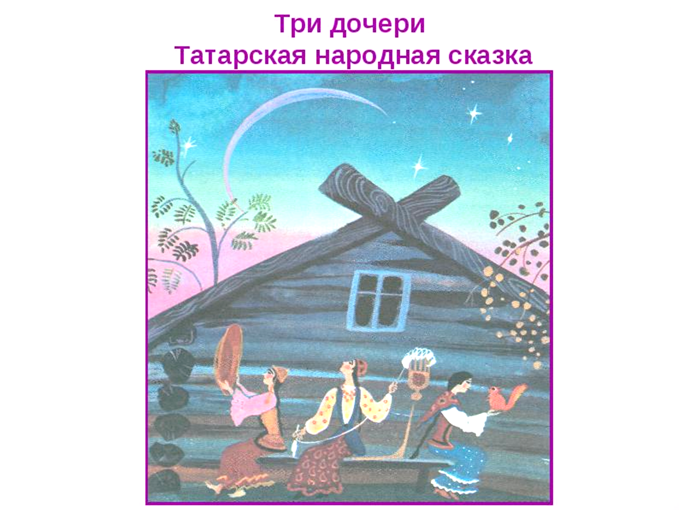
МБУ «ЦБС Верхнеуслонского муниципального района РТ»
Русско-Макуловская библиотека
«Три дочери»
Татарская народная сказка
2021г.

Slide 2
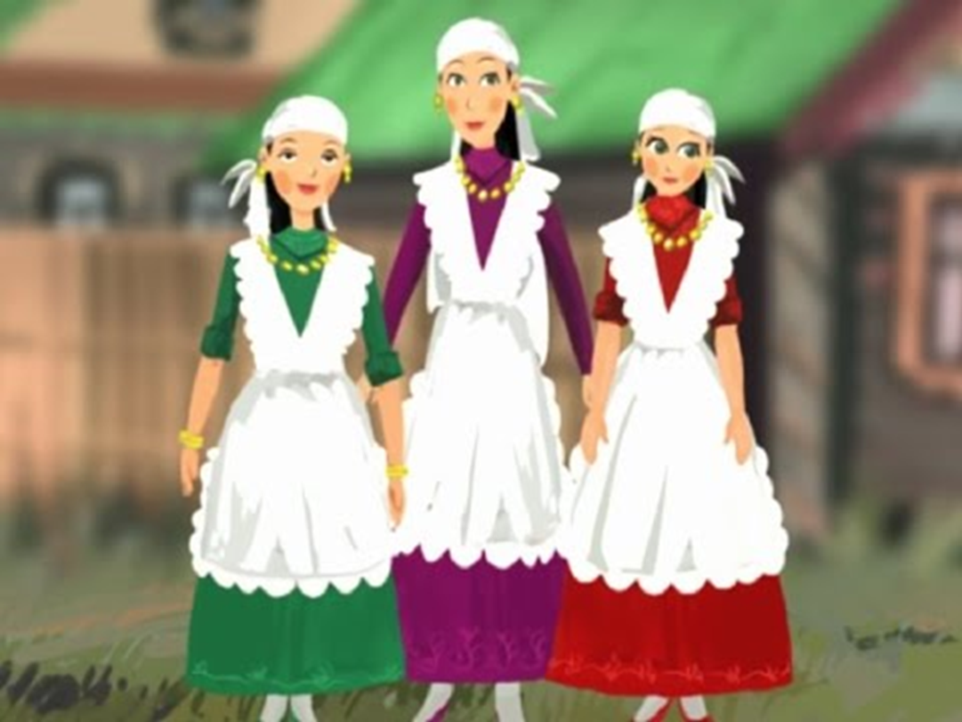
Жила-была женщина. День и ночь она работала, чтоб накормить и одеть трех своих дочерей. И выросли три дочери, быстрые, как ласточки, лицом похожие на светлую луну. Одна за одной вышли они замуж и уехали.

Slide 3
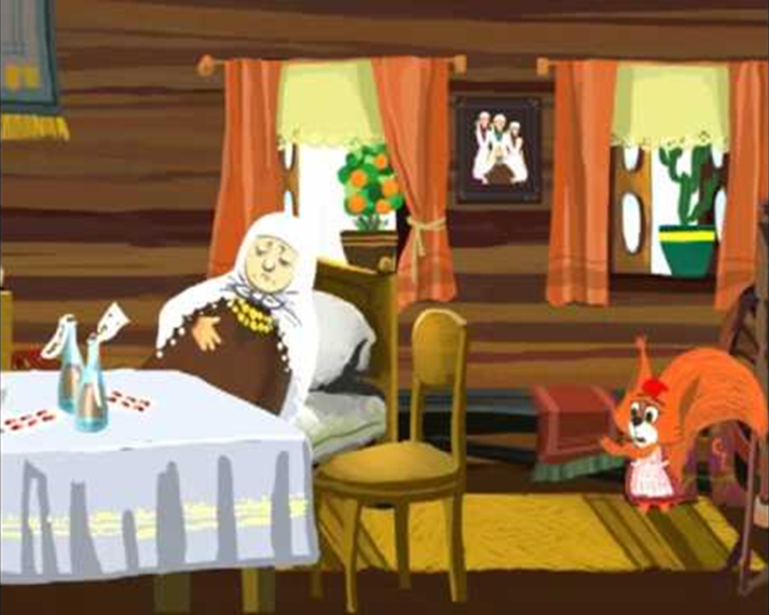
Прошло несколько лет. Тяжко заболела старуха мать, и посылает она к своим дочерям рыжую белочку: — Скажи им, дружок, чтоб ко мне поспешили.

Slide 4
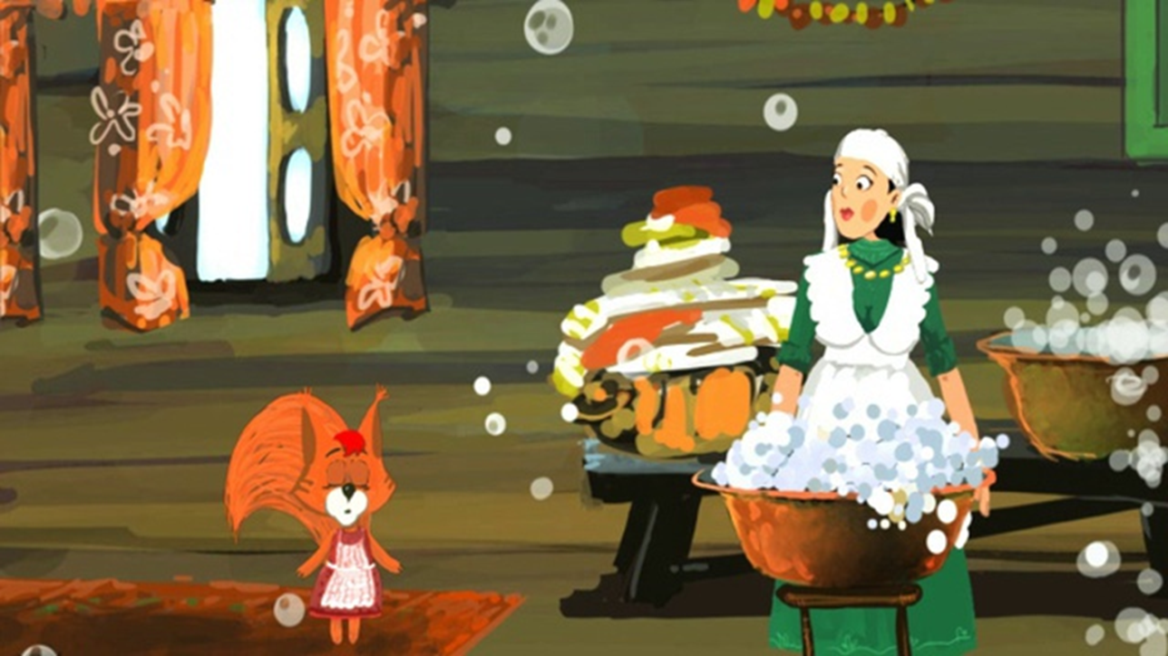
- Ой! - вздохнула старшая, услыхав от белочки печальную весть. Я бы рада пойти, да мне надо сначала почистить эти два таза.

Slide 5
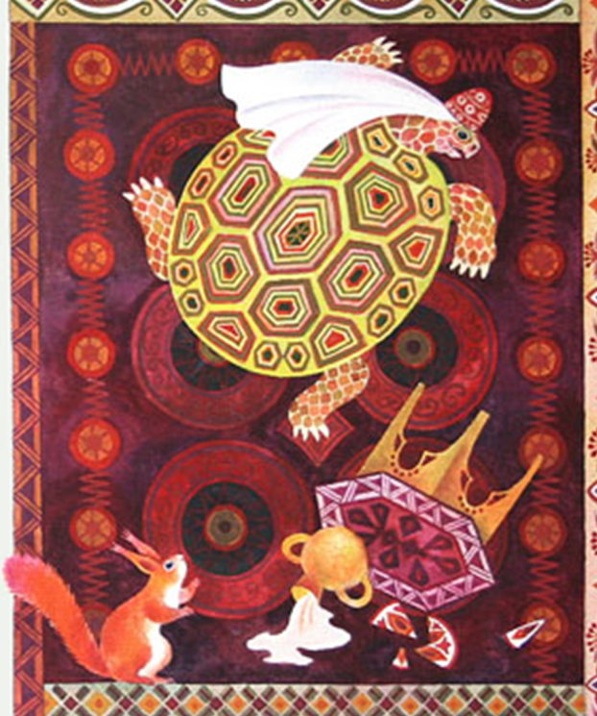
— Почистить два таза? — рассердилась белочка.— Так будь же ты с ними вовек неразлучна! И тазы вдруг вскочили со стола и обхватили старшую дочь сверху и снизу. Она упала на пол и уползла из дому большой черепахой.

Slide 6
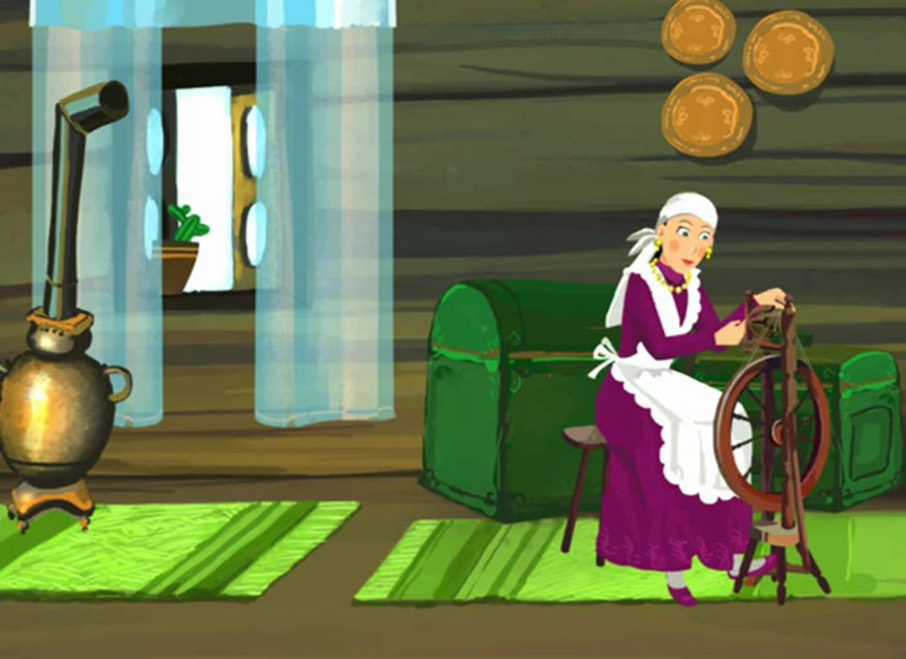
А белка тем временем к средней дочери прибежала. Рассказала ей печальную весть о матери.
— Ой! — отвечала та, — я сейчас побежала бы к матери, да очень занята: надо мне к ярмарке холста наткать.

Slide 7
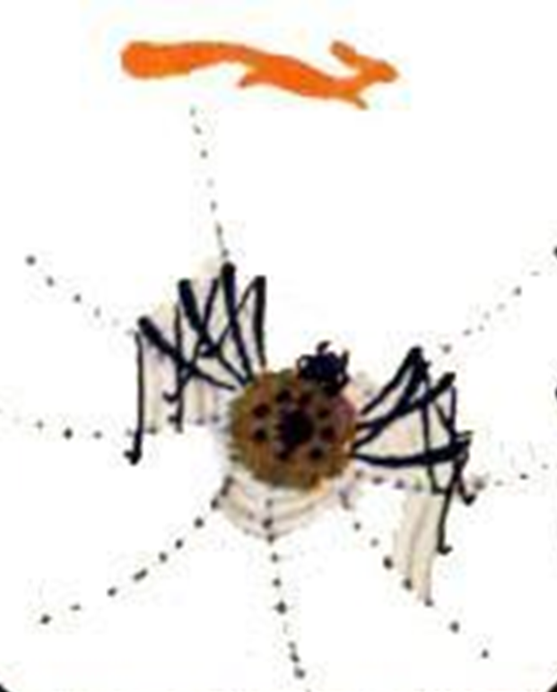
— Ну и тки теперь всю жизнь, никогда не останавливаясь! — сказала белочка. И вторая дочь превратилась в паука.

Slide 8
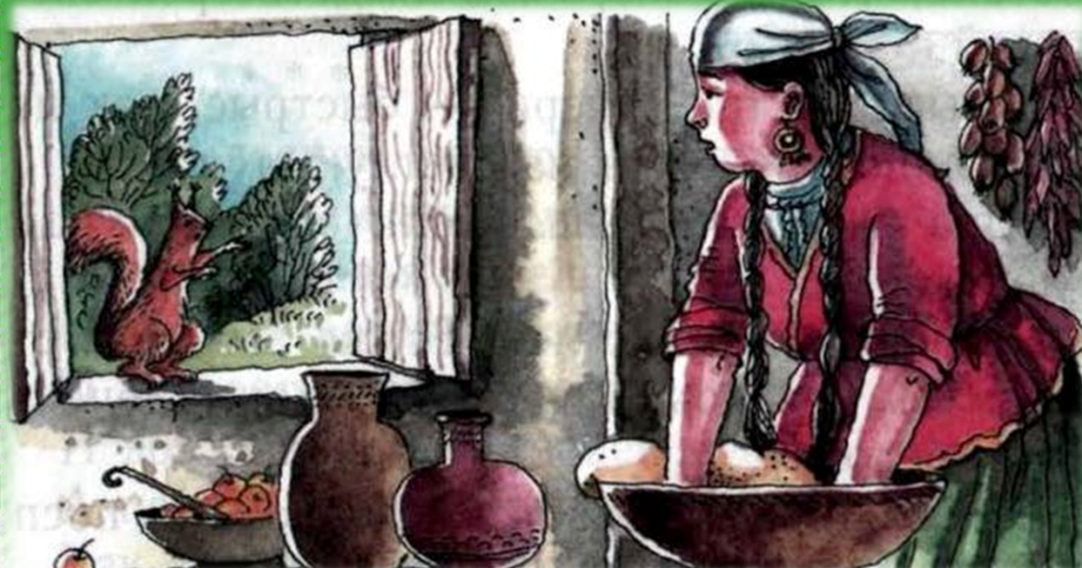
А младшая месила тесто, когда белочка постучалась к ней. Дочь не сказала ни слова, даже не обтерла рук, побежала к своей матери.

Slide 9
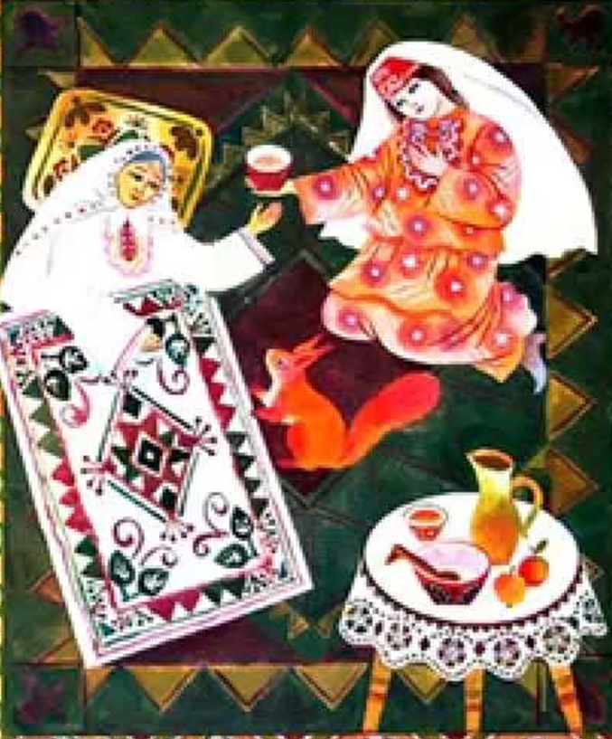

Slide 10
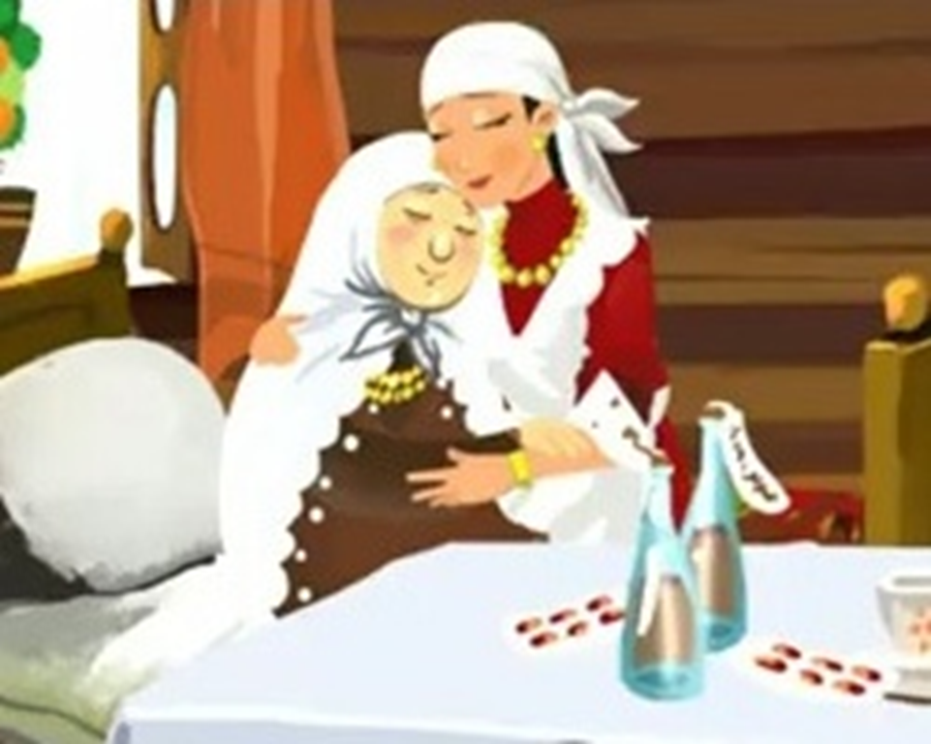
— Приноси же ты всегда людям радость, мое дорогое дитя,— сказала ей белочка,— и люди будут беречь и любить тебя и детей твоих, и внуков, и правнуков.

Slide 11
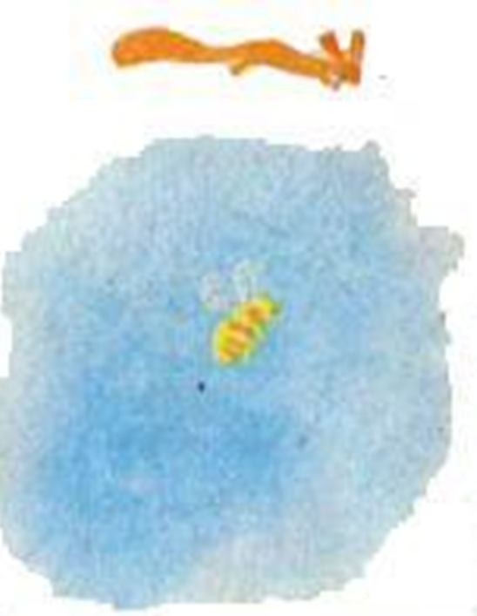
И правда, третья дочь жила много лет, и все ее любили. А когда пришла пора ей умереть, она превратилась в золотую пчелку. Все лето день-деньской собирает пчелка мед людям, и ее передние лапки всегда в сладком тесте. Зато зимою, когда все вокруг гибнет от холода, пчелка спит в теплом улье, а проснется — ест только мед и сахар.

Slide 12
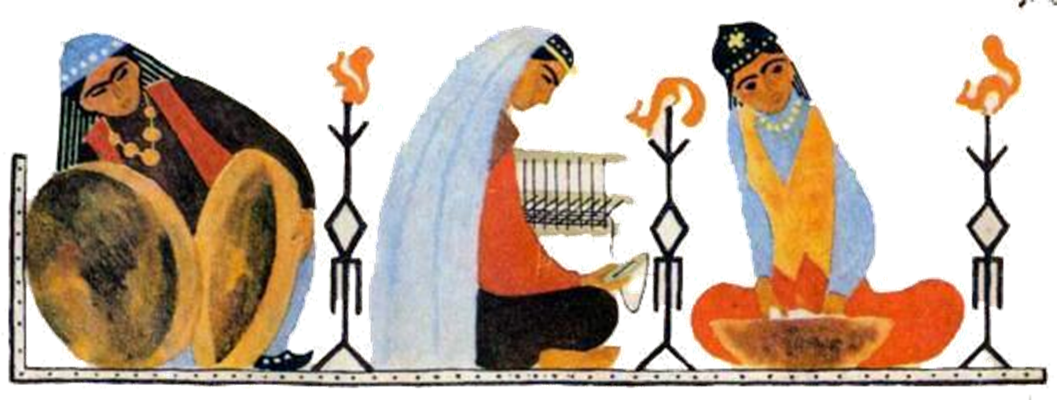
Спасибо за внимание!
Подготовила – заведующая
Русско-Макуловской библиотекой Першина Н.А.

